Slide 1
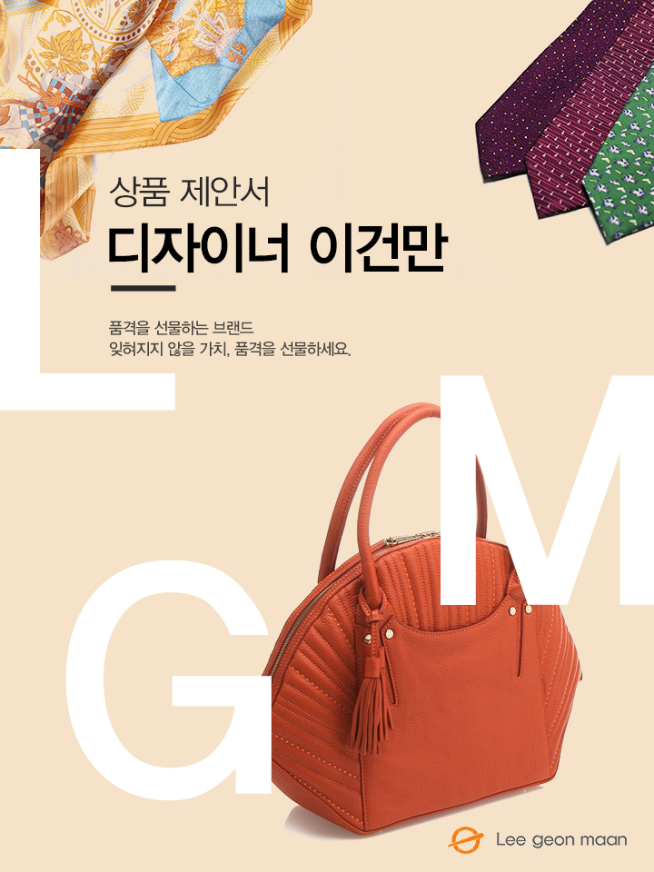
<스카프>
담당자 :
연락처 : 직영몰 : http://www.lgmmall.com/

Slide 2
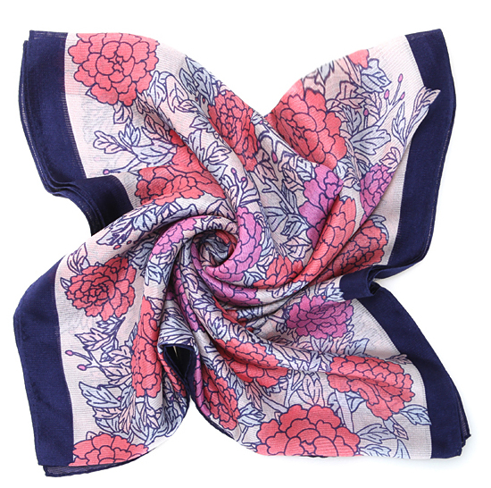
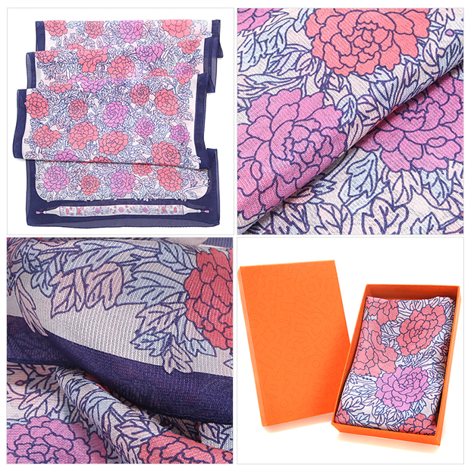
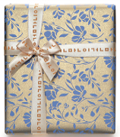
상 품 제 안 서
상 품 명
댕기 모란 스카프 (핑크)
상품 이미지
상세 이미지
모델명
LM174FSX005SPK99
상품설명서
소 재
실크 100%
꽃이 탐스럽고 화려하며 품위가 있다 하여 부귀화로 불리는 모란꽃을 모티브로 사용하여 전체적으로 수를 놓은 듯이 아름답고 은은한 분위기를 그려보았고, 옛날부터 여성의머리를 장식하는 댕기가 포인트로 들어가 마치 한 폭의 동양화 같은 스카프 디자인입니다.
크 기
178 * 52 (cm)
무 게
-
원산지
국내생산(Korea)
케이스
제조원
(주)이건만에이앤에프
임가공
띠지, 스티커, 라벨, 쇼핑백
소비자가
\99,000
공급가
(부가세포함)
별도문의

